Slide 1
分数除法
一个数除以分数

Slide 2
1. 通过具体的问题情境，引导学生探索并理解一个数除以分数的
算理及计算方法，能正确地进行分数除法的计算；
2. 进一步培养学生的推理、概括能力和运用数形结合的方法解决
问题的能力；
3. 激发学生学习数学的兴趣，体会学习数学的价值。

Slide 3
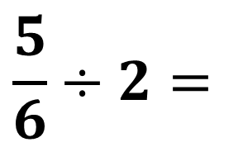
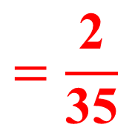
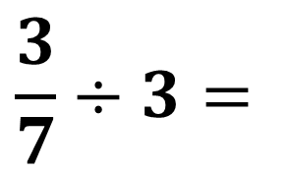
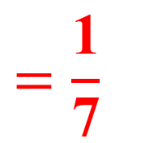
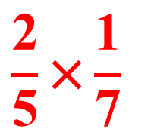
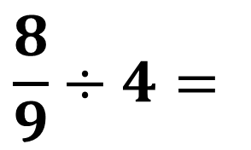
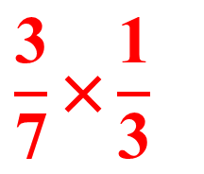
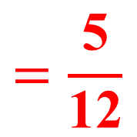
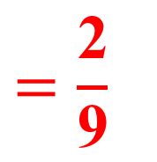
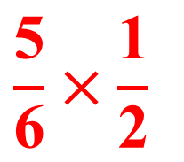
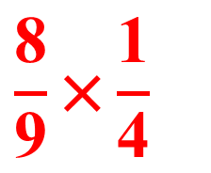
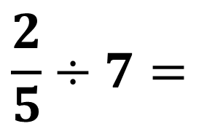
1. 计算。
$$\frac{\text{8}}{\text{9}}\text{÷4}=$$
$$\frac{\text{8}}{\text{9}}\text{×}\frac{\text{1}}{\text{4}}$$
$$=\frac{\text{2}}{\text{9}}$$
$$\frac{\text{3}}{\text{7}}\text{÷3}=$$
$$\frac{\text{3}}{\text{7}}\text{×}\frac{\text{1}}{\text{3}}$$
$$=\frac{\text{1}}{\text{7}}$$
$$\frac{\text{5}}{\text{6}}\text{÷2}=$$
$$\frac{\text{5}}{\text{6}}×\frac{\text{1}}{\text{2}}$$
$$=\frac{\text{5}}{\text{12}}$$
$$\frac{\text{2}}{\text{5}}\text{÷7}=$$
$$\frac{\text{2}}{\text{5}}\text{×}\frac{\text{1}}{\text{7}}$$
$$=\frac{\text{2}}{\text{35}}$$
2.一个数的 5 倍是 45，这个数是 ( )。
9
( )×5 = 45
( )= 45÷5

Slide 4
当除数是整数时，可以转化为乘这个整数的倒数。
那么，当除数是分数的时候，又该怎么计算呢？

Slide 5

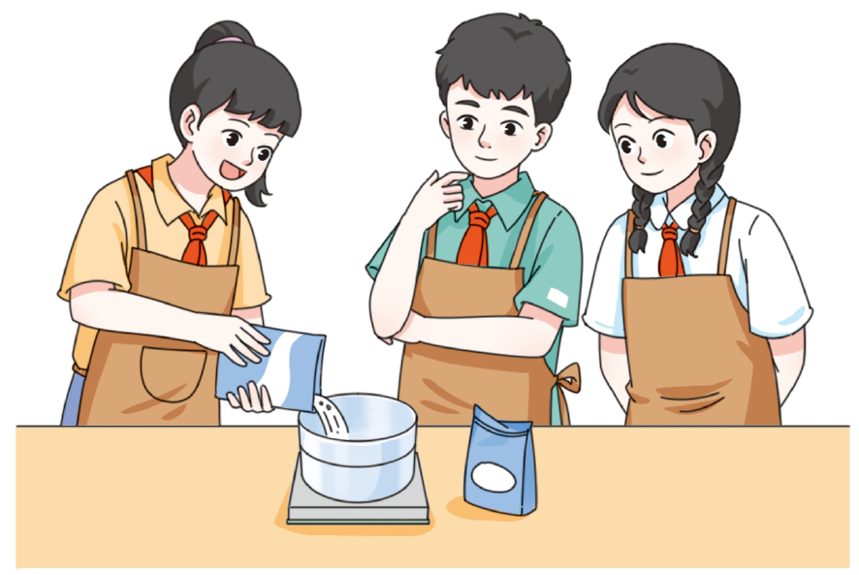


2
小明、小玲和小丽一起在烘焙社团做一块蛋糕。
（1）小明负责准备牛奶和砂糖。他准备了 160 g 牛奶，
是砂糖的 ，准备的砂糖是多少克？
$$\frac{\text{4}}{\text{5}}$$
已知条件
问题
找出题中的已知条件和问题，以及数量关系。
$$\frac{\text{4}}{\text{5}}$$
砂糖质量× = 牛奶质量

Slide 6
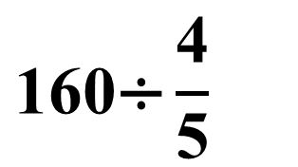

$$\frac{\text{4}}{\text{5}}$$
砂糖质量× = 牛奶质量
怎么列式？
$$\text{160}\text{÷}\frac{\text{4}}{\text{5}}$$
？
160 g
= 160÷4×5
怎样计算呢？画个图试试吧。
砂糖：
已知 4 份是 160 g，求这样的 5 份是多少。可以先求 1 份是多少，再求 5 份是多少。
5 份是？g
1 份是？g
牛奶：
4 份是 160 g
你还有别的方法吗？

Slide 7
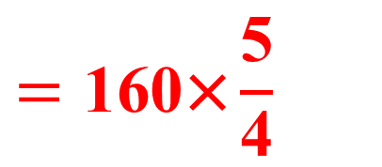
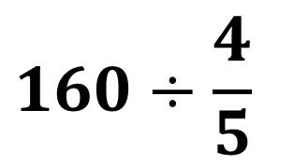




$$\frac{\text{4}}{\text{5}}$$
砂糖质量× = 牛奶质量
从图中可以看出，牛奶质量是
砂糖的 ，那么砂糖质量就是
牛奶的 。
？
160 g
$$\frac{\text{4}}{\text{5}}$$
砂糖：
$$\frac{\text{5}}{\text{4}}$$
$$\frac{\text{5}}{\text{4}}$$
是牛奶的（ ）
牛奶：
$$\text{160}\text{÷}\frac{\text{4}}{\text{5}}$$
$$=\text{160×}\frac{\text{5}}{\text{4}}$$
$$\frac{\text{4}}{\text{5}}$$
是砂糖的

Slide 8

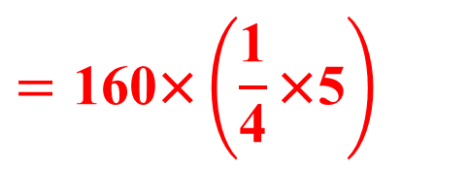

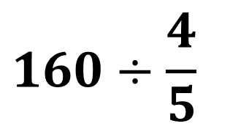
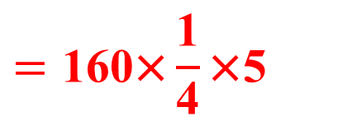

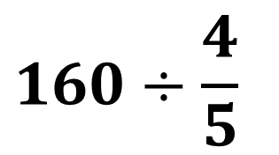
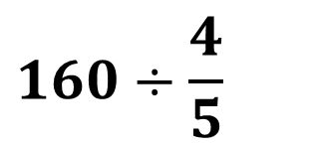

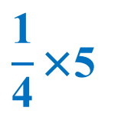
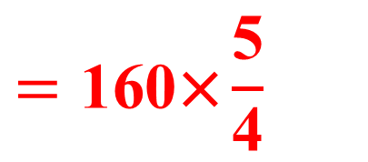
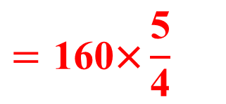
$$\text{160}\text{÷}\frac{\text{4}}{\text{5}}$$
$$\text{160}\text{÷}\frac{\text{4}}{\text{5}}$$
$$=\text{160×}\frac{\text{5}}{\text{4}}$$
= 160÷4×5
算一算，并说一说这两种方法有什么联系？
$$\frac{\text{1}}{\text{4}}\text{×5}$$
运用乘法集合律，先算 。
$$=\text{160×}\left(\frac{\text{1}}{\text{4}}\text{×5}\right)$$
40
$$\text{160}\text{÷}\frac{\text{4}}{\text{5}}$$
$$=\text{160×}\frac{\text{1}}{\text{4}}\text{×5}$$
$$=\text{160×}\frac{\text{5}}{\text{4}}$$
= 160÷4×5
$$=\text{200}$$
1
除以 4 等于乘 4 的倒数。
$$\frac{\text{4}}{\text{5}}$$
$$\frac{\text{4}}{\text{5}}$$
除以 等于乘 的倒数

Slide 9


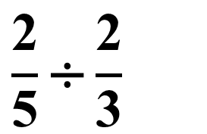



$$\frac{\text{2}}{\text{5}}$$
（2）小玲负责准备鸡蛋和面粉。鸡蛋的质量是 kg，
$$\frac{\text{2}}{\text{3}}$$
是面粉质量的 ，准备的面粉是多少千克？
它们之间有什么样的数量关系？怎么列式？
$$\frac{\text{2}}{\text{3}}$$
$$\frac{\text{2}}{\text{3}}$$
面粉质量× = 鸡蛋质量
面粉质量 = 鸡蛋质量÷
$$\frac{\text{2}}{\text{5}}\text{÷}\frac{\text{2}}{\text{3}}$$
如何计算？

Slide 10
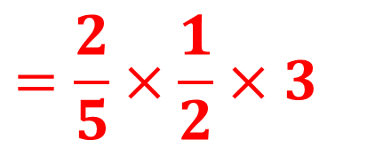
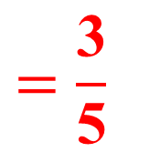

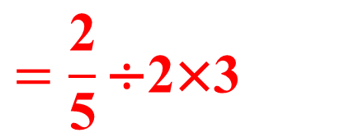

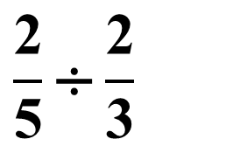



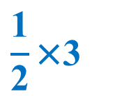

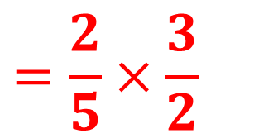
也就是将面粉的质量平均分成 3 份，
其中 2 份是 kg。可以先求出
这样的 1 份是多少，即 ÷2；
再求 3 份是多少，即 ÷2×3。
面粉？kg
$$\frac{\text{2}}{\text{5}}$$
$$\frac{\text{2}}{\text{5}}$$
$$\frac{\text{2}}{\text{5}}$$
$$\frac{\text{2}}{\text{5}}$$
鸡蛋 kg
$$\frac{\text{1}}{\text{2}}\text{×3}$$
运用乘法集合律，先算 。
$$\frac{\text{2}}{\text{5}}\text{÷}\frac{\text{2}}{\text{3}}$$
$$=\frac{\text{2}}{\text{5}}\text{÷}\text{2×3}$$
$$=\frac{\text{2}}{\text{5}}\text{×}\frac{\text{1}}{\text{2}}\text{×3}$$
$$=\frac{\text{2}}{\text{5}}\text{×}\frac{\text{3}}{\text{2}}$$
$$=\frac{\text{3}}{\text{5}}$$
除以 2 等于乘 2 的倒数。
$$\frac{\text{2}}{\text{3}}$$
$$\frac{\text{2}}{\text{3}}$$
除以 等于乘 的倒数

Slide 11

归 纳
一个数除以分数，怎样计算？
一个数除以分数，等于乘这个分数的倒数。

Slide 12
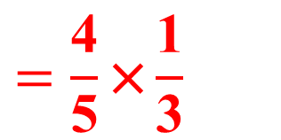
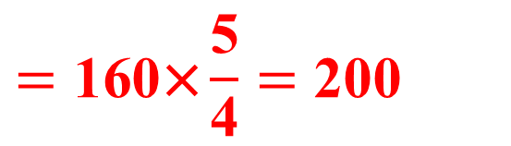
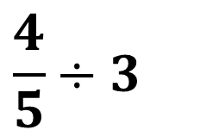
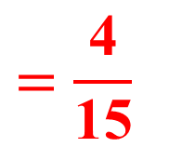
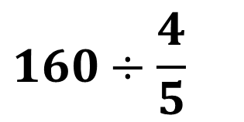
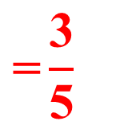
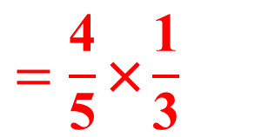
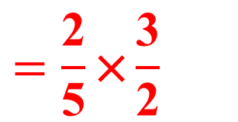
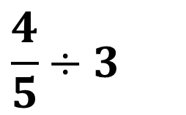
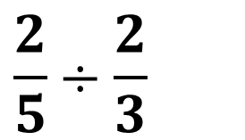
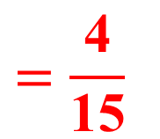
例 1 和例 2 的结论你可以用一句话来描述吗？
$$\frac{\text{4}}{\text{5}}\text{÷3}$$
$$=\frac{\text{4}}{\text{5}}\text{×}\frac{\text{1}}{\text{3}}$$
$$=\frac{\text{4}}{\text{5}}\text{×}\frac{\text{1}}{\text{3}}$$
$$=\frac{\text{4}}{\text{15}}$$
$$\frac{\text{4}}{\text{5}}\text{÷3}$$
$$=\frac{\text{4}}{\text{15}}$$
1
$$\text{160}\text{÷}\frac{\text{4}}{\text{5}}$$
$$=\text{160×}\frac{\text{5}}{\text{4}}=\text{200}$$
$$\frac{\text{2}}{\text{5}}\text{÷}\frac{\text{2}}{\text{3}}$$
$$=\frac{\text{2}}{\text{5}}\text{×}\frac{\text{3}}{\text{2}}$$
$$\text{=}\frac{\text{3}}{\text{5}}$$
2
除以一个数（0 除外），等于乘这个数的倒数。
这个结论对我们以前学过的整数除法也适用吗？

Slide 13

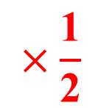

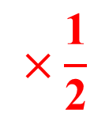

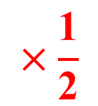
方法二:运用乘除法的关系、
运算律及等式的性质验证。
用 4÷2 验证
方法一:利用计算验证。
4÷2 = a
除法是乘法的逆运算
$$\frac{\text{1}}{\text{2}}$$
因为 4÷2 = 2，4× = 2，
2a = 4
等式的基本性质
$$×\frac{\text{1}}{\text{2}}$$
4÷2 = 4
$$\frac{\text{1}}{\text{2}}$$
$$×\frac{\text{1}}{\text{2}}$$
$$×\frac{\text{1}}{\text{2}}$$
所以 4÷2 = 4× 。
2a = 4
乘法运算律
$$×\frac{\text{1}}{\text{2}}$$
a = 4
a = 2

Slide 14
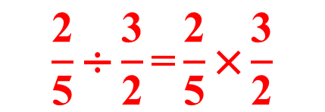
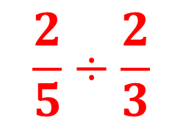
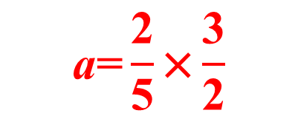
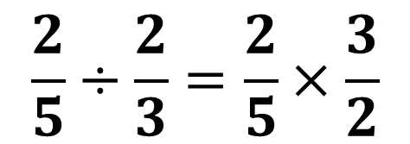
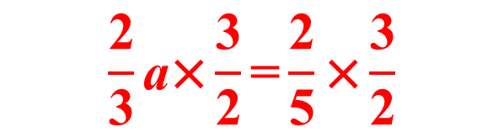


用上面的方法证明
$$\frac{\text{2}}{\text{5}}\text{÷}\frac{\text{2}}{\text{3}}\text{=}\text{a}$$
$$\frac{\text{2}}{\text{5}}\text{÷}\frac{\text{2}}{\text{3}}\text{=}\frac{\text{2}}{\text{5}}\text{×}\frac{\text{3}}{\text{2}}$$
除法是乘法的逆运算
$$\frac{\text{2}}{\text{3}}\text{a}\text{=}\frac{\text{2}}{\text{5}}$$
$$\frac{\text{2}}{\text{5}}\text{÷}\frac{\text{2}}{\text{3}}$$
用 a 表示 。
$$\frac{\text{2}}{\text{5}}\text{÷}\frac{\text{3}}{\text{2}}\text{=}\frac{\text{2}}{\text{5}}\text{×}\frac{\text{3}}{\text{2}}$$
等式的基本性质
$$\frac{\text{2}}{\text{3}}\text{a}\text{×}\frac{\text{3}}{\text{2}}\text{=}\frac{\text{2}}{\text{5}}\text{×}\frac{\text{3}}{\text{2}}$$
乘法运算律
$$\text{a}\text{=}\frac{\text{2}}{\text{5}}\text{×}\frac{\text{3}}{\text{2}}$$

Slide 15

归 纳
如果把整数看成分母是 1 的分数，用字母表示分数除法就是：
$$\frac{\text{b}}{\text{a}}\text{÷}\frac{\text{d}}{\text{c}}\text{=}\frac{\text{b}}{\text{a}}\text{×}\frac{\text{c}}{\text{d}} \left(\text{a}\text{、}\text{c}\text{、}\text{d≠}\text{0}\right)$$

Slide 16






【选自教材第36页 做一做 第1题】
1. 计算下面各题。
$$\text{24}\text{÷}\frac{\text{8}}{\text{9}}\text{=24}$$
$$\frac{\text{9}}{\text{8}}$$
×
（ ）=（ ）
27
$$\frac{\text{7}}{\text{16}}$$
$$\frac{\text{5}}{\text{4}}$$
$$\frac{\text{35}}{\text{64}}$$
$$\frac{\text{7}}{\text{16}}\text{÷}\frac{\text{4}}{\text{5}}=$$
（ ） （ ）=（ ）
×
方法提示：将除以一个数转化为乘这个数的倒数来计算。

Slide 17












【选自教材第36页 做一做 第2题】
2. 计算下面各题。
$$\frac{\text{8}}{\text{9}}\text{÷4}=$$
$$\frac{\text{8}}{\text{9}}\text{×}\frac{\text{1}}{\text{4}}$$
$$=\frac{\text{2}}{\text{9}}$$
$$\frac{\text{6}}{\text{13}}\text{÷4}=$$
$$\frac{\text{6}}{\text{13}}\text{×}\frac{\text{1}}{\text{4}}$$
$$=\frac{\text{3}}{\text{26}}$$
$$\text{15}\text{÷}\frac{\text{10}}{\text{13}}=$$
$$\text{15}\text{×}\frac{\text{13}}{\text{10}}$$
$$=\frac{\text{39}}{\text{2}}$$
$$\frac{\text{3}}{\text{10}}\text{÷}\frac{\text{14}}{\text{45}}=$$
$$\frac{\text{3}}{\text{10}}\text{×}\frac{\text{45}}{\text{14}}$$
$$=\frac{\text{27}}{\text{28}}$$
方法提示：除以一个数（0 除外），等于乘这个数的倒数。整数可以看成分母是 1 的分数。

Slide 18




【选自教材第37页 做一做 第3题】
3. 不计算，下面哪几道题的商大于被除数，哪几道题
的商小于被除数？
$$\frac{\text{6}}{\text{7}}\text{÷3}$$
$$\text{9÷}\frac{\text{3}}{\text{4}}$$
$$=\frac{\text{6}}{\text{7}}\text{×}\frac{\text{1}}{\text{3}}$$
$$=\text{9}\text{×}\frac{\text{4}}{\text{3}}$$
> 1
< 1
< 1
> 1
① 先将分数除法转化为乘除数的倒数，再根据积与乘数的
大小关系判断算式结果与原式被除数的大小。
若 b > 1，则有 a×b > a；
② 设 a > 0，b > 0。
若 b = 1，则有 a×b = a；
若 b < 1，则有 a×b < a；

Slide 19








【选自教材第37页 做一做 第3题】
3. 不计算，下面哪几道题的商大于被除数，哪几道题
的商小于被除数？
$$\frac{\text{6}}{\text{7}}\text{÷3}$$
$$\frac{\text{15}}{\text{8}}\text{÷2}$$
$$\text{9÷}\frac{\text{3}}{\text{4}}$$
$$\text{6÷}\frac{\text{5}}{\text{4}}$$
$$\frac{\text{1}}{\text{2}}\text{÷}\frac{\text{2}}{\text{3}}$$
$$\frac{\text{14}}{\text{9}}\text{÷}\frac{\text{7}}{\text{30}}$$
$$\frac{\text{5}}{\text{7}}\text{÷}\frac{\text{5}}{\text{2}}$$
$$\frac{\text{4}}{\text{5}}\text{÷}\frac{\text{4}}{\text{5}}$$
总结：被除数不为 0 时，除数大于 1，商小于被除数；
除数小于 1，商大于被除数。

Slide 20


这节课我们学习了哪些知识？一个数除以分数的计算方法是什么？
除以一个数(0 除外)，等于乘这个数的倒数。
$$\frac{\text{b}}{\text{a}}\text{÷}\frac{\text{d}}{\text{c}}\text{=}\frac{\text{b}}{\text{a}}\text{×}\frac{\text{c}}{\text{d}} \left(\text{a}\text{、}\text{c}\text{、}\text{d≠}\text{0}\right)$$
被除数不为 0 时，除数大于 1，商小于被除数；
除数小于 1，商大于被除数。

